Slide 1
Tyrimo pavadinimas „ GĖLIŲ ŠOKIS MAMAI“
Priemonės : negili lėkštĖ, sausI žymeklIAI, kuriAIS rašome ant baltos lentos, vandens ir šiaudelIų.
Eiga: su žymekliais nupiešiame lėkštės dugne gėles ir širdeles. vandenį į lėkštę pilame labai iš lėto, kad piešinėliai lengvai atkibtų nuo paviršiaus, tada per šiaudelį pučiame orą, taip sudarydami vandens bangeles ir sukurdami gėlių šokį.
Grupės pavadinimas “ kūlverstuko“ gr.

Slide 2
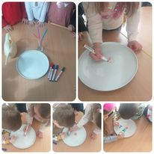
EKSPERIMENTO AKIMIRKOS

